Slide 1

制作者：金崎朋弥
開発期間：2023/10 + 2023/12/27～(約2ヵ月)
開発環境：VisualStudio2022 / DirectX9
ジャンル：3D横スクロールアクション
GitHub：https://github.com/TomoyaKanazaki/Act_OneMonth.git

Slide 2
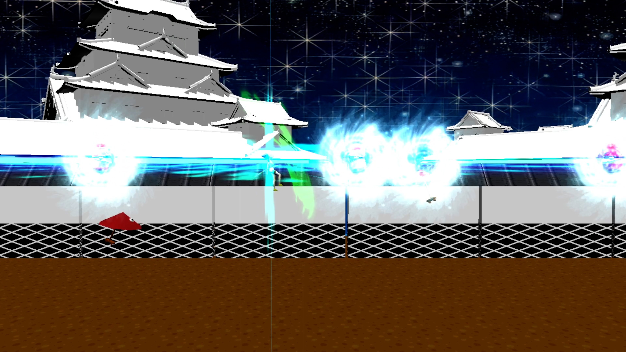
ゲーム画面
敵をまとめて攻撃できる
広い攻撃範囲！
明るいエフェクトの爽快感！

Slide 3
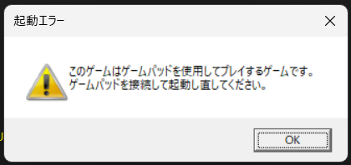
こだわりポイント１
実行ファイル起動時に
エラーウィンドウを表示！

Slide 4
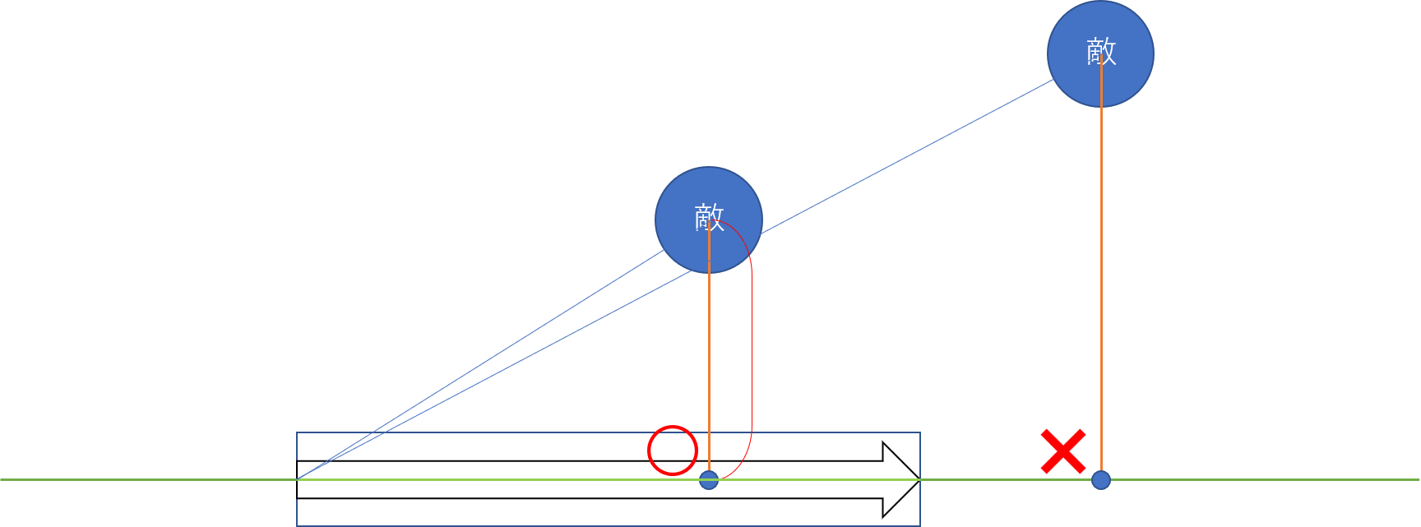
こだわりポイント２
ベクトルの内積を利用した
点と線分の当たり判定！

Slide 5
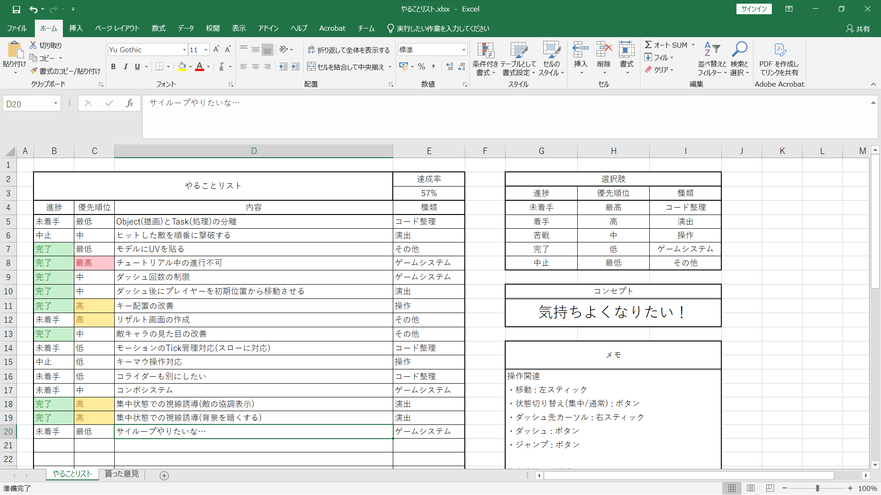
今後の展望
３月１日の展示会を目指して
「やることリスト」を作成

